Slide 1


支付宝安全分析
wangshb@mail.sysu.edu.cn

Slide 2
网上支付
网上支付是电子支付的一种形式，它是通过第三方提供的与银行之间的支付接口进行的即时支付方式。
网上支付的好处在于可以直接把资金从用户的银行卡中转账到网站账户中，汇款马上到账，不需要人工确认。客户和商家之间可采用信用卡、电子钱包、电子支票和电子现金等多种电子支付方式进行网上支付，节省了交易的开销。

Slide 3
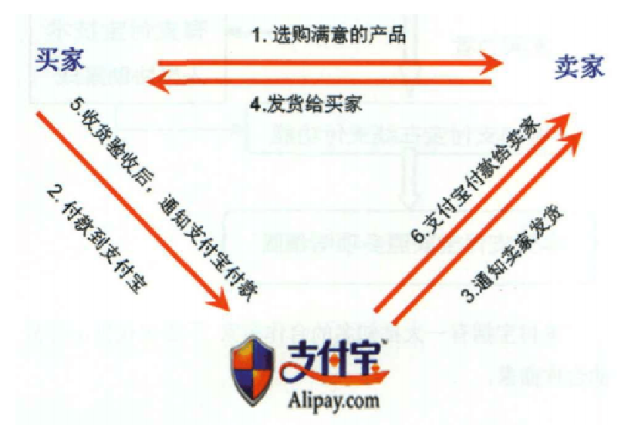
网上支付

Slide 4
网上支付安全隐患
支付密码泄漏
一旦攻击者通过某种方式获得支付密码，可以轻易地冒充持卡人通过互联网进行消费，将给持卡人带来损失。这是网上支付安全的主要风险。
支付数据被篡改
在缺乏必要的安全防范措施情况下，攻击者可以通过修改互联网传输中的支付数据。譬如，攻击者可以修改付款银行卡号、修改支付金额、修改收款人账号等，达到谋利目的。

Slide 5
网上支付安全隐患
否认支付
网上支付是一个通过商业银行提供的网上结算服务将资金从付款人账户划拨到收款人账户的过程。对于资金划出操作，若付款人否认发出资金划出指令，商业银行将处于被动局面;对于资金划入操作，若商业银行否认资金划入操作，收款人将处于不利境地。

Slide 6
支付宝
支付宝(中国)网络技术有限公司是国内领先的第三方支付平台，致力于提供“简单、安全、快速”的支付解决方案。
支付宝公司从2004年建立开始，始终以“信任”作为产品和服务的核心。旗下有“支付宝”与“支付宝钱包”两个独立品牌。
自2014年第二季度开始成为当前全球最大的移动支付厂商。

Slide 7
支付宝特点
归纳起来有三个方面，安全、简单、快捷。
其中最主要的特点是使用买家收到货满意后卖家才能收到钱的支付规则，能保证整个交易过程双方都能顺利完成。
其次支付宝和国内外主要的银行都建立了合作关系。只要有一张各大银行的银行卡，就可以顺利的利用支付宝实现支付。
最后，支付宝还可以把商品信息发布到各个网站、论坛等，以便能找到更多的买家。

Slide 8
支付宝风险分析
安全风险
网购市场的繁荣，引发不发分子想尽各种办法从中非法牟利，期骗手段之一就是利用木马、病毒等手段盗取他人账户，现在互联网上的木马网站、钓鱼网站数量愈来愈多，用户访问这些网站后可能会招致丢失自己的各类账号。针对很多用户关心的安全问题，支付宝推出全新的安全策略。
以支付宝先进的风险控制系统为基础，新的支付宝安全中心除了继续保障用户的账户、交易、隐私等安全外，还将向用户提供量身定制的五重安全保护。

Slide 9
支付宝风险分析
用户不需要费时费力为交易的安全性考虑，支付宝自然会根据用户的实际情况提供符合需要的安全解决方案(双密码和安全控件的多重保护、支付宝的风险控制系统会提供全天候的异常操作检测、手机动态口令等免费信使服务)。

Slide 10
支付宝风险分析
网速风险
在网络速率慢且不稳定的情况下使用支付宝支付，会出现事实上己经完成支付，但由于网络速率问题，支付页面链接失败的情况。这虽然是用户网络本身的问题，但支付宝作为一家国内最大的第二方支付平台服务商，明知此种情况存在却没有给出相应的解决办法机制，可谓难辞其咎。
消费者购物风险
  假货风险
  买家己付款，但卖家未发货的风险
针对这两种风险，推出了保障买家利益的消费者保障计划；
支付宝消费保障计划是由支付宝联合商家共同推出的网购保障服务，消费者在商家的网站消费时，如因商家欺诈、支付安全问题遭受任何损失，可获得支付宝公司优先补偿。

Slide 11
支付宝风险分析
对国家大经济形势风险
三方机构开立支付结算账户，提供支付结算服务，实际己突破了现有诸多特许经营的限制，它们可能为非法转移资金和套现提供便利，形成潜在的金融风险。
网上支付固有及支付宝流程的缺陷
由于不是面对面交易，一旦出现纠纷，买卖双方份各执一词，相关部门也很难取证。支付平台流程有漏洞，不可避免的出现人为耍赖，不讲信用的情况。例如，在淘宝交易过程中，买方收到商品却故意以没收到商品为由，要求退款。

Slide 12
支付宝风险分析
关于支付宝业务存在五大风险
  第三方支付机构信用风险
  网络黑客盗用资金风险
  信用卡非法套现风险
  发生洗钱等犯罪行为风险
  法律风险。

Slide 13
支付宝安全机制分析
在安全方面，支付宝安全支付提供了身份认证、定制验证方式、安全传输机制、识别码对应机制、密钥更新等业内领先的安全措施与机制。
支付宝之所以备受电子商务用户的信赖，一个重要的原因是它卓越的安全体制和安保措施。支付宝提供了多重安全机制来保障用户的账户安全。
支付宝用户可以通过设置账户安全保护问题、绑定手机短信、申请认证和数字证书等操作来保障自己的账户和资金安全。

Slide 14
支付宝安全机制分析
“支付宝账户”有两个密码， 一个是登录密码，用于登录账户，查看账户等一般性操作;
另一个是支付密码，凡是牵涉到资金流转的过程都需要使用支付密码。缺少任何一个密码，都不能使资金发生流转。
同时，同一天内系统只允许密码输入出错两次，第三次密码输入出错，系统将自动锁定该用户，三个小时后才会自动解除锁定。

Slide 15
支付宝安全机制分析
绑定手机短信
绑定手机短信是支付宝的又一项安全措施，开通短信提醒后，在手机找回密码、手机开启/关闭余额支付、手机管理数字证书、手机设置安全问题、手机短信支付时，用户会收到来自支付宝的手机短信通知。如果用户发现收到的提醒短信所提示的操作并非本人的操作，可以及时检查账户并联系支付宝，以保护账户资金安全。
“支付宝实名认证”服务
该服务是一项身份识别服务、支付宝实名认证同时核实会员身份信息和银行账户信息。通过支付宝实名认证后，相当于有了一张互联网身份证，可以在淘宝网等众多电子商务网站进行买卖交易。

Slide 16
支付宝安全机制分析
128位SSL加密技术
“支付宝网站”采用了先进的128位SSL加密技术(参照国内银行网站的普遍做法)，确保在支付宝页面上输入的任何信息可以安全传送到支付宝，而不用担心有人会通过网络窃取。

Slide 17
支付宝的技术要素
手机动态口令
手机动态口令是基于手机绑定的更高级别的安全保护产品。在申请了手机动态口令服务之后，银行账户信息修改、证书验证、找回密码和一定额度的账户资金变动都需要手机验证码确认(动态密码)。
数字证书
数字证书是由权威公正的第三方机构(即CA中心)签发的证书。它的加密技术可以对网络上传输的信息进行加密和解密，数字签名和签名验证，确保网上传递信息的机密性、完整性。

Slide 18
支付宝的技术要素
宝令
“宝令”是支付宝和中国联通联合推出的一款采用动态口令技术的安全产品。“宝令”屏幕上显示6位数字，每分钟更新一次。
支付盾
支付盾是支付宝公司推出的解决方案，它是具有电子签名和数字认证的工具，保证了在网上信息传递时的保密性、唯一性、真实性和完整性。
第三方证书
如果己经拥有了一张银行数字证书(文件或USB Kev)，可以申请绑定使用支付宝系统登录，方便管理。使用证书的三大特点:安全性、唯一性、方便性。

